Slide 1

CRÉATION D'UNE BASE DE DONNÉES D UNE UNIVERSITE

Slide 2
PLAN
Problematique
Présentation de la solution
Création d un schema
Les différentes tables
Import des donnees existantes en csv
Requête pour extraire les donnees
Création des vues

Slide 3
Problematique
Présentation de la solution

Slide 4
Problématique
Tome est une université fictive qui cherche a faciliter efficacement les donnees relatives a cette université:
Suivi des notes
Conséquence
Impact sur l'efficacité
de l'université
Gestion des cours
Gestion des enseignants et des étudiants

Slide 5





Solution
création d'une base de données pour centraliser et organiser les données de l'université Tome
Missions
Extraction de donnees
Création des vues
Import et ajout des donnees
Les différentes tables
Création de la BD et du schéma

Slide 6
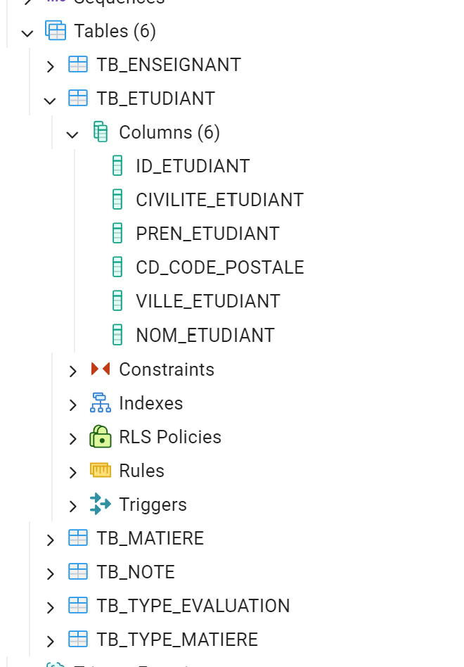
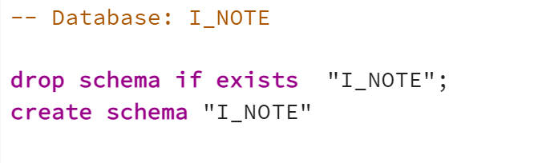
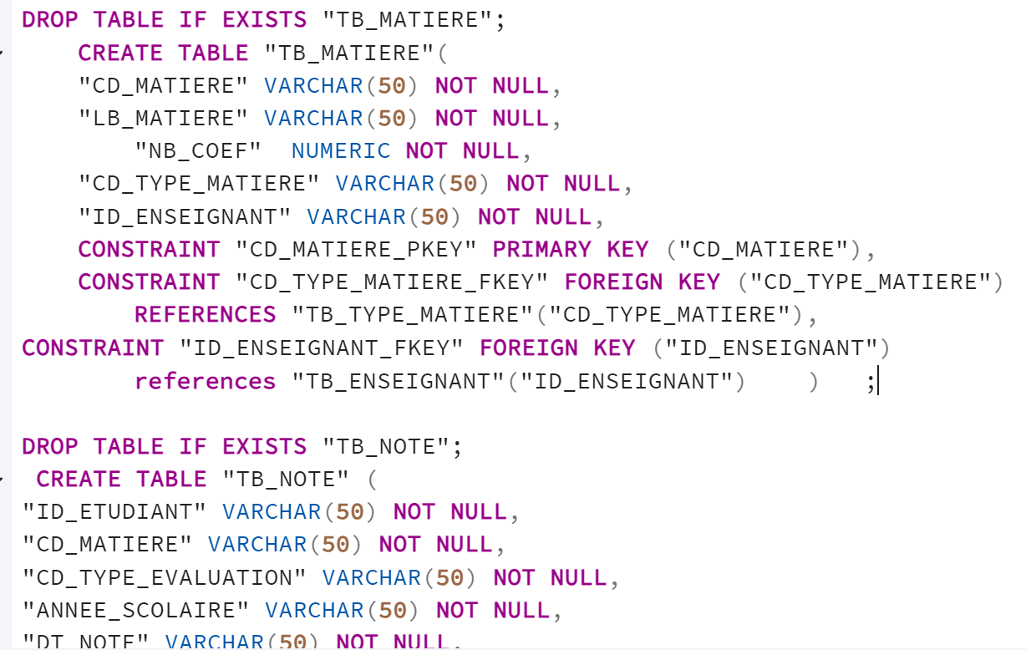
Création du schéma de la base de donnees
Création des tables
Resultat

Slide 7
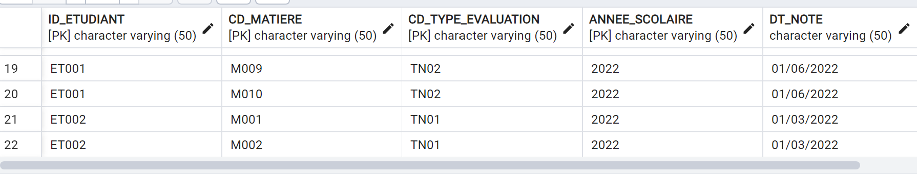
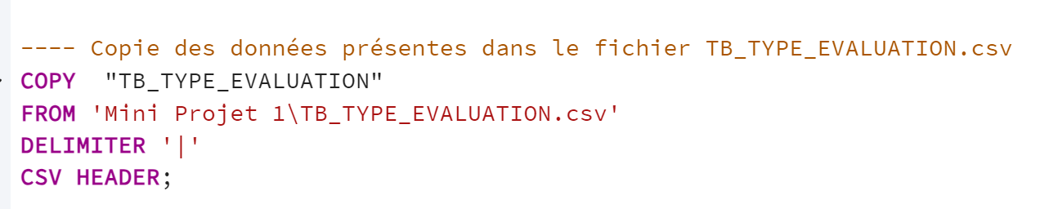

Import et Insertion des donnees

Slide 8
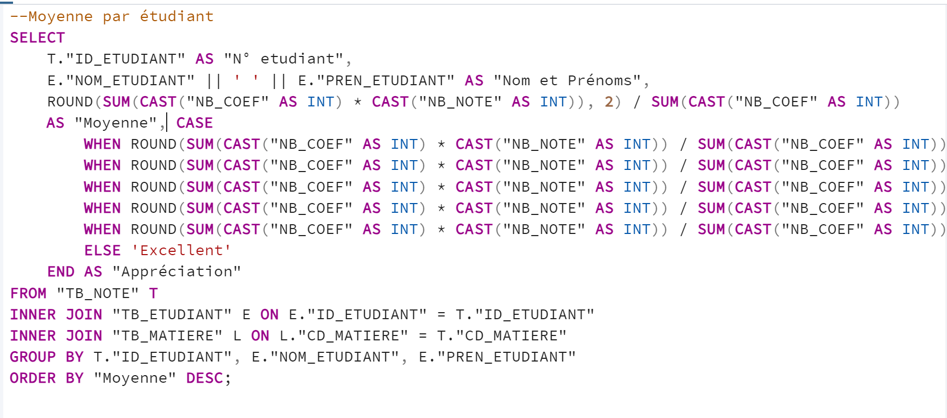
Sélection des donnees
Requête

Slide 9
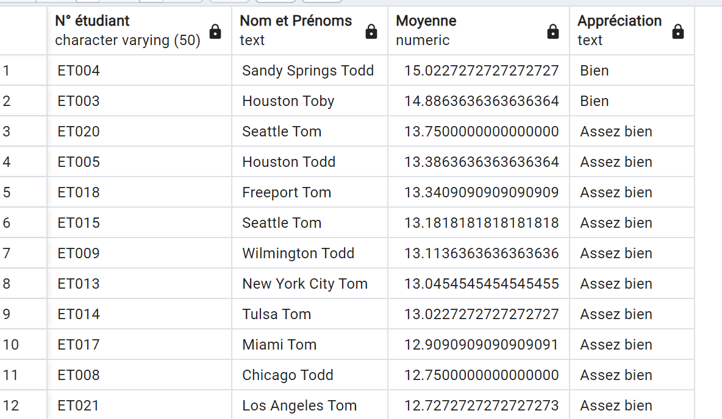
Resultat

Slide 10
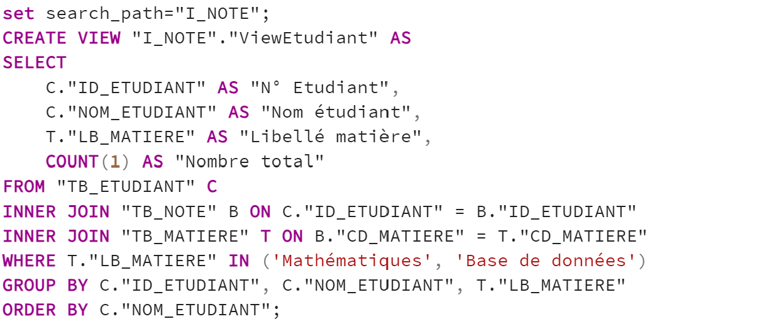
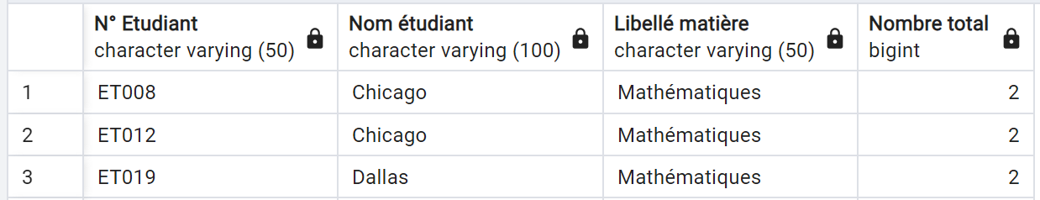
Création des vues

